Slide 1




Yrd. Doç . Dr. Ramazan KURTOĞLU
Öğr. Gör. Alperen Timuçin SÖNMEZ
21. Pazarlama Kongresi 6-8 Ekim 2016 / Kütahya
MARKA İMAJI VE POZİTİF AĞIZDAN AĞIZA İLETİŞİM (WOM) İLİŞKİSİ: MARKA SADAKATİNİN ARACILIK ROLÜ

Slide 2
KAVRAMSAL ÇERÇEVE
Marka İmajı: Marka imajı genel manada, tüketicinin ürünle ilgili tüm algılamalarını ifade eder. Bir marka imajı, o markanın güçlü ve zayıf noktaları gibi çoğunlukla kontrol edilebilir algıların bir araya getirilmesidir
Pozitif Ağızdan Ağıza İletişim (WOM): Kişilerin bir marka, ürün ya da hizmet hakkında diğer kişilere olumlu şeyler söylemesi olarak değerlendirilebilir.
Marka Sadakati: Pazarlama literatüründe çok uzun süreden beri büyük ilgi gören marka sadakati kavramı, satın alma niyeti, tüketicinin daha fazla ödemeye istekli davranması, müşterilerin çevrelerine yaptıkları tavsiyeler şeklinde tanımlanabilmektedir.

Slide 3
LİTERATÜR
Sallam (2014), çalışmasında tüketicilerin tekrar satın alma kararı üzerinde pozitif WOM ve marka aşkının etkili olduğunu ve bunları da marka imajı ve marka kimliğinin etkilediğini ortaya koymuştur.
Erdoğan ve Esen (2015) ise çalışmalarında marka imajı ve marka sadakati arasında anlamlı bir ilişki olduğunu ve marka imajının marka sadakatini anlamlı ve pozitif yönde etkilediğini göstermişlerdir.
Yıldız (2015) ise çalışmasında pozitif WOM ’un marka imajını anlamlı ve pozitif yönde etkilediği sonucuna ulaşmıştır.
Bir başka çalışmada ise Yalçın ve Ene (2013), online ortamdaki kurumsal marka imajının marka sadakati ile ilişkisini araştırmış ve sekiz boyuttan oluşan kurumsal marka imajının sadece üç boyutta marka sadakatini etkilediğini ortaya koymuş ve kurumsal marka imajı ile marka sadakati arasında boyutlar itibariyle anlamlı bir ilişki bulamamıştır.

Slide 4
Literatürde tüketicilerin marka imajı algılarının, pozitif WOM üzerindeki etkisini ve bu etkinin marka sadakati aracılığıyla oluşup oluşmadığını inceleyen bir çalışmaya rastlanmamıştır. Çalışmanın bu yönüyle ilgili literatüre katkı sağlayacağı düşünülmektedir.

Slide 5
ARAŞTIRMANIN MODELİ VE HİPOTEZLERİ
MARKA
SADAKATi
H₂
H₃
MARKA
İMAJI
POZİTİF
WOM
H₄
H₁

Slide 6
Araştırma modeli ve yapılan açıklamalar ışığında araştırma hipotezleri de şu şekilde oluşturulmuştur:
H₁: Marka imajı, pozitif WOM’u anlamlı ve pozitif yönde etkiler.
H₂: Marka imajı, marka sadakatini anlamlı ve pozitif yönde etkiler.
H₃: Marka sadakati, pozitif WOM’u anlamlı ve pozitif yönde etkiler.
H₄: Marka imajı ve pozitif WOM arasındaki ilişkide marka sadakatinin aracılık rolü vardır.

Slide 7
ÖLÇEKLER
Araştırmada, önceki araştırmacılar tarafından geliştirilen ve bu çalışmaya uyarlanan ölçekler kullanılmıştır.
Marka sadakati ölçeği için, Özdemir ve Koçak (2012)’ın çalışmalarında yer alan tutumsal marka sadakati ve davranışsal marka sadakati ölçekleri birleştirilerek elde edilen 4 ifadeli ölçek,
Pozitif WOM ölçeği için, Gremler ve Gwinner (2000) tarafından geliştirilen WOM ölçeği, Ismail ve Spinelli (2012)’nin çalışmalarında kullandıkları 4 ifadeli şekliyle,
Marka imajını ölçmek için ise Low ve Lamb (2000) tarafından geliştirilen 5 ifadeli marka imajı ölçeği kullanılmıştır.

Slide 8
ANAKÜTLE VE ÖRNEKLEM
Araştırmanın ana kütlesini, Tokat İli Erbaa İlçesinde yaşayanlar oluşturmaktadır.
%95 güven sınırlarında ve %5 hata payı ile belirlenen 363 kişiye anket uygulaması yapılmıştır.
Katılımcılar kolayda örnekleme yöntemi ile belirlenmiştir.
Toplanan anketler gözden geçirilmiş uygun olmayan 42 adet anket değerlendirmeye dâhil edilmemiştir. Böylece değerlendirmeye alınan anket sayısı 321 olmuştur.

Slide 9
GÜVENİLİRLİK VE GEÇERLİLİK
Faktör Yükleri ve Cronbach’s Alpha Katsayıları
Kod | Faktör | Faktör Yükü | Açıklanan Varyans % | Cronbach α
MI | Marka İmajı |  | 50.658 | .93
MI3 | Bu marka şık, zarif bir markadır | .903
MI4 | Bu marka sofistike (gelişmiş) bir markadır | .876
MI2 | Bu marka kalitesiyle ünlü bir markadır | .874
MI5 | Bu marka iyi bilinen ve prestijli bir markadır | .823
MI1 | Bu marka popüler ve modaya uygun bir markadır | .823
WOM | Pozitif Ağızdan Ağıza İletişim (WOM) |  | 14.893 | .88
WOM2 | Birisi benden tavsiye istediğinde bu markayı tavsiye ederim | .893
WOM4 | Bu markayı arkadaşlarıma, akrabalarıma ve aileme tavsiye ederim | .845
WOM3 | Marka ile ilgili bir sohbet olursa bu markayı tavsiye ederim | .834
WOM1 | Arkadaşlarımı, akrabalarımı ve ailemi bu markayı satın almaları için teşvik ederim | .826
MS | Marka Sadakati |  | 9.653 | .85
MS2 | Bu markayı satın almaya devam edeceğim | .929
MS3 | Bu markaya bağımlılığım söz konusudur | .857
MS1 | Bu ürünü tekrar satın almam gerektiğinde yine bu markayı tercih ederim | .791
MS4 | Bu markaya, diğer markalardan daha fazla ödeme yapabilirim | .615
Kaiser-Meyer-Olkin Örneklem Yeterlilik Testi: .887, Bartlett Küresellik Testi χ² Değeri: 3031,835 df:78 Anlamlılık:.000, Açıklanan Kümülatif Varyans:%75,204

Slide 10
DFA Analizi Sonucu Standardize Edilmiş Faktör Yükleri
Kod | Faktör | Standardize Edilmiş Yükler | Anlamlılık P
MI | Marka İmajı
MI5 | Bu marka iyi bilinen ve prestijli bir markadır | ,852 | <0.00
MI4 | Bu marka sofistike (gelişmiş) bir markadır | ,892 | <0.00
MI3 | Bu marka şık, zarif bir markadır | ,825 | <0.00
MI2 | Bu marka kalitesiyle ünlü bir markadır | ,797 | <0.00
MI1 | Bu marka popüler ve modaya uygun bir markadır | ,848 | <0.00
MS | Marka Sadakati
MS4 | Bu markaya, diğer markalardan daha fazla ödeme yapabilirim | ,776 | <0.00
MS3 | Bu markaya bağımlılığım söz konusudur | ,863 | <0.00
MS2 | Bu markayı satın almaya devam edeceğim | ,721 | <0.00
MS1 | Bu ürünü tekrar satın almam gerektiğinde yine bu markayı tercih ederim | ,649 | <0.00
WOM | Pozitif Ağızdan Ağıza İletişim
WOM4 | Bu markayı arkadaşlarıma, akrabalarıma ve aileme tavsiye ederim | ,801 | <0.00
WOM3 | Marka ile ilgili bir sohbet olursa bu markayı tavsiye ederim | ,876 | <0.00
WOM2 | Birisi benden tavsiye istediğinde bu markayı tavsiye ederim | ,890 | <0.00
WOM1 | Arkadaşlarımı, akrabalarımı ve ailemi bu markayı satın almaları için teşvik ederim | ,689 | <0.00

Slide 11
DFA Modeli Uyum Değerleri
Uyum İstatistiği | İyi Uyum Sınırları | Kabul Edilebilir Uyum Sınırları | DFA Modeli Uyum İstatistikleri
CMIN/DF (χ²/df ) | 0≤ χ²/df ≤3 | 4≤ χ²/df ≤5 | 3,13
NFI | 0,95≤NFI≤1,00 | 0,90≤NFI≤0,94 | 0,94
CFI | 0,97≤ CFI ≤1,00 | 0,95≤ CFI ≤0,96 | 0,96
RMSEA | 0≤RMSEA≤0,05 | 0,06≤RMSEA≤0,08 | 0,08
GFI | 0,90≤ GFI ≤1,00 | 0,85≤ GFI ≤0,89 | 0,92
AGFI | 0,90≤ AGFI ≤1,00 | 0,85≤ AGFI ≤0,89 | 0,88
CMIN (χ²): Chi-Square (Ki-Kare Değeri), DF: Degree of Freedom (Serbestlik Derecesi), NFI:Normed Fit Index (Normlandırılmış Uyum İndeksi), CFI:Comparative Fit Index (Karşılaştırmalı Uyumj İndeksi), RMSEA:Root Mean Square Error of Approximation (Yaklaşık Hataların Ortalama Kare Kökü), GFI: Goodness of Fit Index (Uyum İyiliği İndeksi), AGFI: Adjusted Goodness of Fit Index (Düzeltilmiş Uyum İyiliği İndeksi)

Slide 12
CEVAPLAYICILARA İLİŞKİN DEMOGRAFİK ÖZELLİKLER
Yaş | Frekans | Yüzde | Aylık Gelir (TL) | Frekans | Yüzde
18 ve altı | 72 | 22,6 | 475 ve altı | 123 | 38,3
19-35 | 100 | 31,3 | 476 – 950 | 29 | 9,0
36-50 | 83 | 26,0 | 951 – 1334 | 25 | 7,8
51 ve üstü | 64 | 20,1 | 1335 – 4344 | 136 | 42,4
Toplam | 321 | 100,0 | 4345 ve üstü | 8 | 2,5
 |  |  | Toplam | 321 | 100,0
Eğitim Düzeyi | Frekans | Yüzde | Cinsiyet | Frekans | Yüzde
İlkokul | 8 | 2,5 | Bay | 206 | 64,2
Ortaokul | 61 | 19,0 | Bayan | 115 | 35,8
Lise | 117 | 36,4 | Toplam | 321 | 100,0
Yüksekokul | 95 | 19,6 | Medeni Durum | Frekans | Yüzde
Lisans | 35 | 10,9 | Evli | 149 | 46,4
Y.Lisans/Doktora | 5 | 1,6 | Bekâr | 172 | 53,6
Toplam | 321 | 100,0 | Toplam | 321 | 100,0

Slide 13
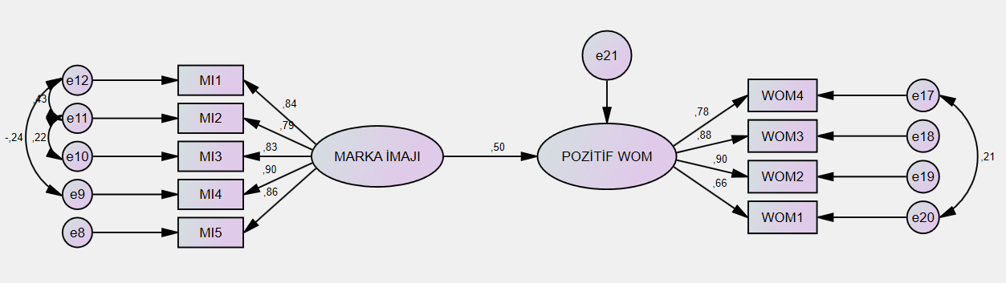
YAPISAL EŞİTLİK MODELİ
Marka İmajının Pozitif WOM Üzerindeki Etkisini Göstermek için oluşturulan YEM

Slide 14
Marka İmajının Pozitif WOM Üzerindeki Etkisini Gösteren YEM Uyum Değerleri
Uyum İstatistiği | İyi Uyum Sınırları | Kabul Edilebilir Uyum Sınırları | YEM Uyum İstatistikleri
CMIN/DF (χ²/df ) | 0≤ χ²/df ≤3 | 4≤ χ²/df ≤5 | 2,58
NFI | 0,95≤NFI≤1,00 | 0,90≤NFI≤0,94 | 0,97
CFI | 0,97≤ CFI ≤1,00 | 0,95≤ CFI ≤0,96 | 0,98
RMSEA | 0≤RMSEA≤0,05 | 0,06≤RMSEA≤0,08 | 0,07
GFI | 0,90≤ GFI ≤1,00 | 0,85≤ GFI ≤0,89 | 0,96
AGFI | 0,90≤ AGFI ≤1,00 | 0,85≤ AGFI ≤0,89 | 0,92

Slide 15
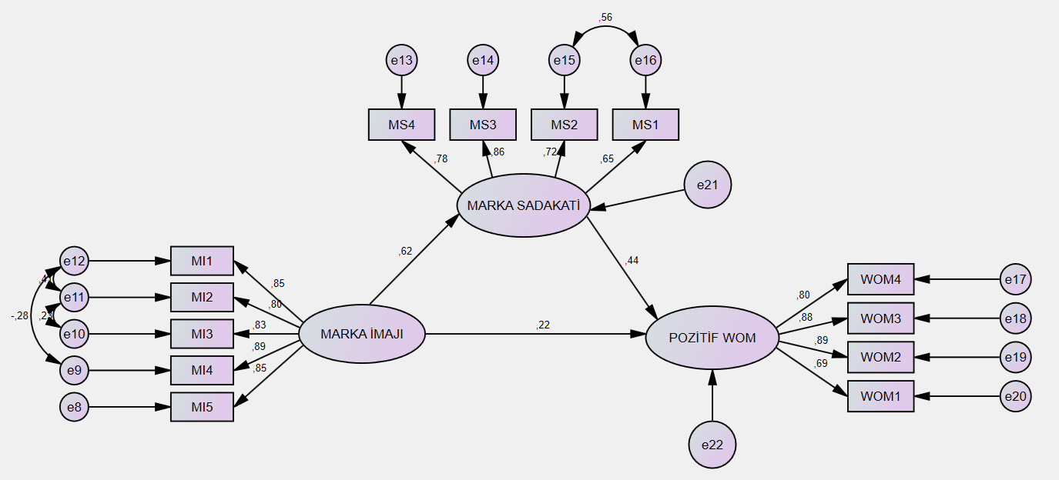
Marka İmajı, Marka Sadakati ve Pozitif WOM Arasındaki İlişkiler ve Marka Sadakatinin Aracılık Rolü

Slide 16
Yapısal Eşitlik Modeli Uyum Değerleri
Uyum İstatistiği | İyi Uyum Sınırları | Kabul Edilebilir Uyum Sınırları | YEM Uyum İstatistikleri
CMIN/DF (χ²/df ) | 0≤ χ²/df ≤3 | 4≤ χ²/df ≤5 | 3,12
NFI | 0,95≤NFI≤1,00 | 0,90≤NFI≤0,94 | 0,94
CFI | 0,97≤ CFI ≤1,00 | 0,95≤ CFI ≤0,96 | 0,96
RMSEA | 0≤RMSEA≤0,05 | 0,06≤RMSEA≤0,08 | 0,08
GFI | 0,90≤ GFI ≤1,00 | 0,85≤ GFI ≤0,89 | 0,92
AGFI | 0,90≤ AGFI ≤1,00 | 0,85≤ AGFI ≤0,89 | 0,88

Slide 17
Yapısal Eşitlik Modeli Yol Analizi Sonuçları
Değişkenler Arası İlişkiler |  |  | Standardize Edilmiş β | Standart Hata | p
MARKA İMAJI | ---> | MARKA SADAKATİ | 0,62 | 0,083 | <0.00
MARKA SADAKATİ | ---> | POZİTİF WOM | 0,44 | 0,070 | <0.00
MARKA İMAJI | ---> | POZİTİF WOM | 0,22 | 0,084 | <0.00

Slide 18
Araştırmanın dördüncü hipotezini test etmek için Baron ve Kenny (1986) tarafından öne sürülen aracılık etkisi koşullarından yararlanılmıştır. Baron ve Kenny (1986) aracılık etkisinden söz edebilmek için şu koşulların sağlanması gerektiğini belirtmiştir:
Koşul 1: Bağımsız değişken (Marka İmajı) ve bağımlı değişken (Pozitif WOM) arasında anlamlı bir ilişki olması,
Koşul 2: Bağımsız değişken (Marka İmajı) ve aracı değişken (Marka Sadakati) arasında anlamlı bir ilişki olması,

Slide 19
Koşul 3: Aracı değişken (Marka Sadakati) ve bağımlı değişken (Pozitif WOM) arasında anlamlı bir ilişki olması,
Koşul 4: Bağımlı değişken (Marka İmajı) aynı anda bağımsız değişken (Pozitif WOM) ve aracı değişken (Marka Sadakati) ile analize tabi tutulduğunda, bağımlı değişken (Marka İmajı) ve bağımsız değişken (Pozitif WOM) arasında anlamlı olmayan bir ilişki ortaya çıkarsa tam aracılık etkisinden bahsedilir. Bağımlı değişken (Marka İmajı) ve bağımsız değişken (Pozitif WOM) arasındaki ilişkinin azalması durumunda kısmi aracılık etkisinden söz edilebilmektedir.

Slide 21
SONUÇ
Bu sonuçlara göre, tüketicilerin marka imajı hakkındaki olumlu algılamalarının, o marka hakkında pozitif WOM eğilimlerini artıracağı söylenebilir. Bunun yanında, marka sadakati algılamasının marka imajı ile pozitif WOM arasındaki ilişkide aracılık rolü olduğu ve benzer şekilde tüketicilerin marka sadakati hakkındaki olumlu algılamalarının, pozitif WOM eğilimlerini artıracağı da söylenebilir
Yapılan analizler sonucunda marka imajının pozitif WOM üzerinde anlamlı ve pozitif etkisinin olduğu ve bu ilişkide marka sadakatinin kısmi aracılık etkisine sahip olduğu sonucuna ulaşılmıştır. Ayrıca, marka imajının marka sadakati üzerinde marka sadakatinin de pozitif WOM üzerinde anlamlı ve pozitif yönde etkili olduğu ulaşılan bir başka sonuçtur.
.

Slide 22
Çalışmanın sadece Tokat ili Erbaa ilçesinde yaşayan tüketiciler üzerinde yapılması ve bu nedenle sonuçların ülke bütünü için genellenememesi en önemli kısıtıdır. Bunun yanında örneklemin kolayda örnekleme yöntemi ile belirlenmiş olması ve sadece otomobil markalarının dikkate alınması da çalışmanın diğer kısıtlarıdır.
Gelecek çalışmalarda farklı markalar üzerinde ve farklı örneklemlerde uygulama yapılabilir. Ayrıca marka ile ilgili farklı değişkenler kullanılarak da çalışmanın tekrar edilmesi konuya farklı bakış açıları ve derinlik kazandırabilir.

